Slide 1
涅槃重生—Android QQ音乐架构演进
腾讯-罗彧成

Slide 2
QQ音乐整体设计框架
歌单系统基础架构设计
播放器引擎介绍
HttpDns-反劫持技术
可持续改进体系

Slide 3

关于QQ音乐

Slide 4
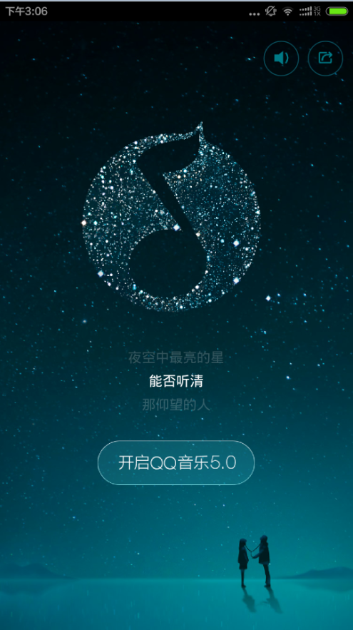
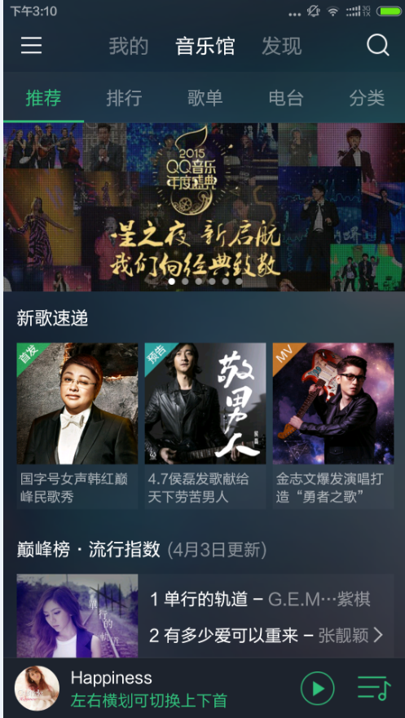
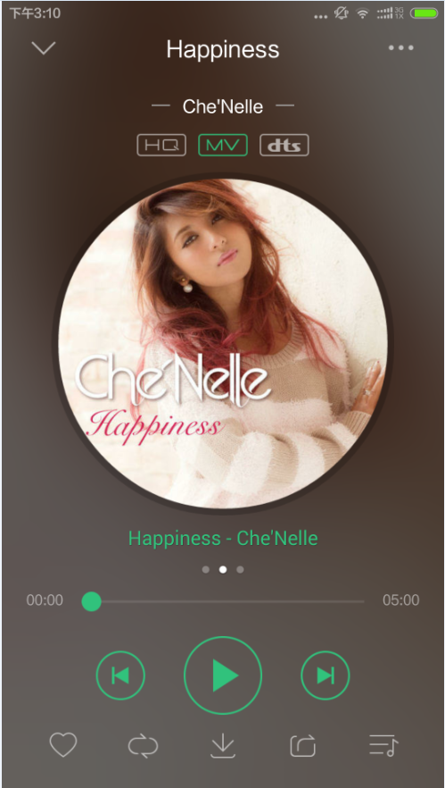

Slide 5
新的蜕变
音乐SNS体系
音乐基因
展现你的音乐品味
扫描优化
词图匹配
本地能力UP
全新图片引擎OOM剧降
锁屏歌词
翻译歌词
音译歌词
QRC歌词
连环出击！
DTS重磅来袭
MV播放、下载
视听齐享有木有
FLAC、APE播放能力支持
软解码上线
播放能力提升

Slide 6
面临的问题

Slide 7
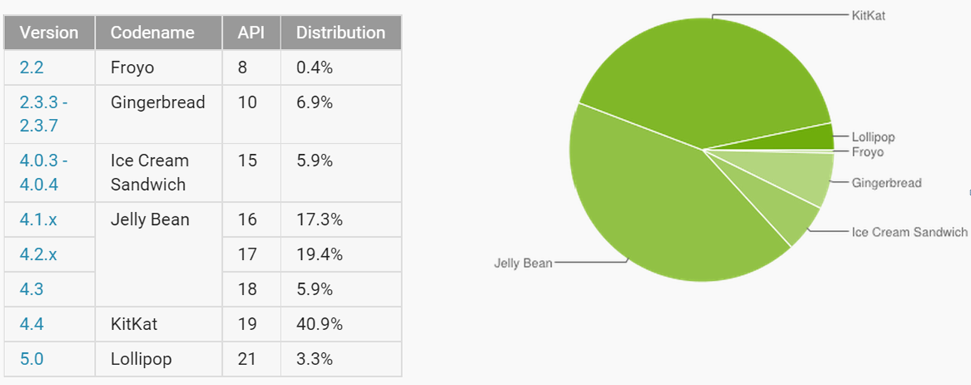

Slide 8
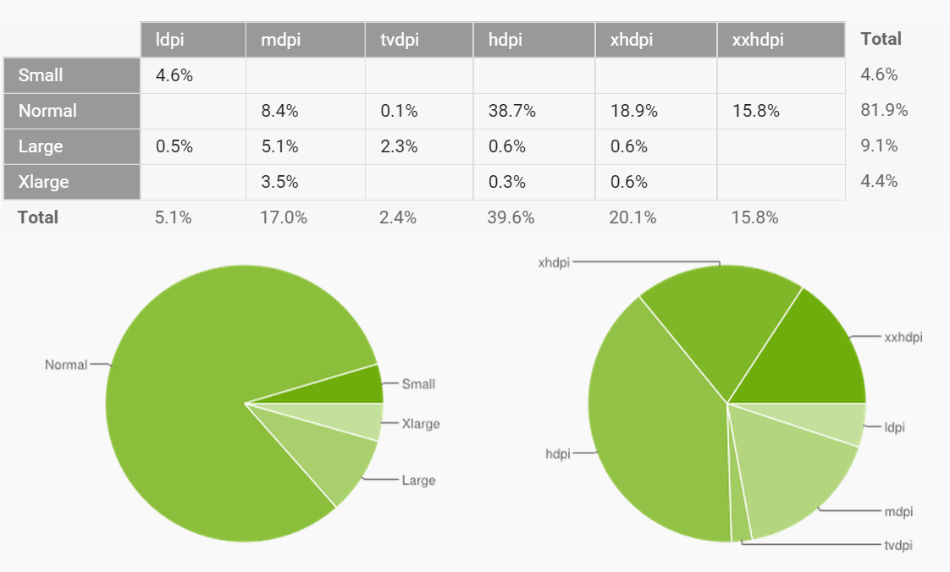

Slide 9
12个月
15个版本
300余需求
140余迭代

Slide 10

怎么快速迭代？

Slide 11
QQ音乐整体设计框架

Slide 12
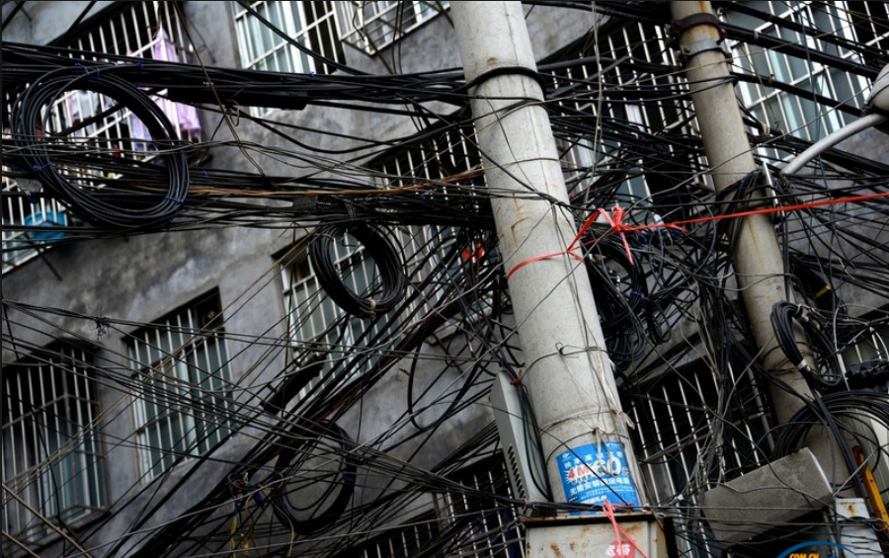
层次化
模块化
解耦合
扩展性
兼容性

Slide 13
整体架构
我的音乐
音乐馆
搜索前端
发现
…….
UI框架
下载管理
绿钻体系
登录模块
本地歌曲管理
播放
引擎
云歌单管理
网络引擎
图片引擎
DB管理
播放器
文件系统

Slide 14
歌单系统基础架构设计

Slide 15
歌单系统 – 发展过程
特点： 简单的歌单歌曲读取 支持本地歌单
现象： 基本没有策略 不支持离线操作 不支持云歌单操作。
特点： 支持云歌单添加、删除修改操作 支持离线操作 所有列表歌单化，统一流程接口
问题： 代码耦合太高，模块不清晰，维护成本高。 不支持批量操作。 读写速度慢 有歌单不同步BUG。
特点： 模块化，抽象化，层次化 增加批量操作 优化DB读写速度(1000首歌为例10+s -> 3s) 增加缓存管理，提高交互效率
问题： 歌曲信息有时不同步(android设备特性)。 操作流水/上报不完善。

Slide 16

需求推动
用户行为变化
性能优化

Slide 17

层次清晰
模块解耦
兼容性高
扩展性

Slide 18
云歌单系统
R
W\A\D
系统
及其
它模
块事
件监
听
接口层
缓存管理
READ
歌单编辑(增删改)
Sync
(多平台同步)
特殊歌单
管理模块
本地
云业务
WriteDBTaskManager
u/w/
a/d
DBAdapter
SongTable
FolderSongtable
FolderTable

Slide 19
上层UI/逻辑
(ConcreteWatcher)
<<interface>>
Watcher
接口层
(Subject)
业务层
(ConcreteWatcher
/ConcreteSubject)
存管理
(ConcreteWatcher
/ConcreteSubject)
接口层
(Subject)
<<interface>>
Watcher
系统事件
登录模块
长连接通知

Slide 20
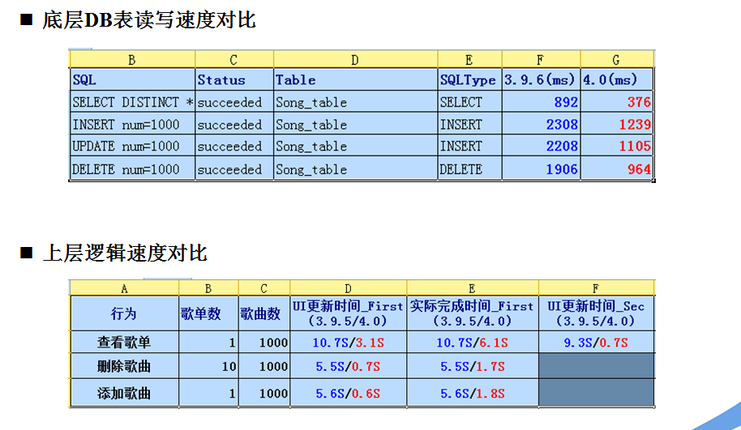

Slide 21
播放器引擎

Slide 22
模块化
组件化

Slide 23
方案演进
自研播放器
支持主流音频格式 接口简单 扩展性 资源小 易于维护
效率略低于系统播放器 支持格式比开源播放器少
系统播放器
效率高 稳定 接口简单
支持格式少 功能少 相对封闭 不可定制
开源播放器
支持格式丰富 功能全
移植成本高 资源占用高 接口复杂 开源协议风险

Slide 24
APP
三层架构
接口层
播放逻辑层
音频解码层
特性
松耦合
可扩展
模块化
可移植
接口调用
回调处理
Interface
控制/信息接口
事件回调
逻辑层
QQMusicPlayer
NormalPlayer
播放器
QQMediaplayer
系统播放器

Slide 25
应用层
状态机
接口层
列表管理
参数解析
信息获取
事件回调
Vkey管理
竞速
逻辑层
异常处理
OnlinePlayer
UrlPlayer
LocalPlayer
解析
解码
播放器
PCM
QQMediaplayer
系统播放器
AudioOutput

Slide 26
各种格式解码库独立：
扩展性好
省资源
可定制
PCM输出方法可重写
兼容性
使用bionic C标准库
根据设备CPU信息自动打开/关闭neon指令集。
Java
接口
格式解析
缓存管理
Native C
Java
JNI 接口
PCM Buffer
解码
Aac.o flac.o
…
音效 (DTS)
AudioTrack

Slide 27
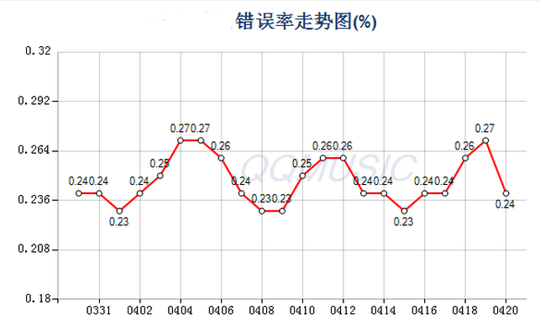

Slide 28
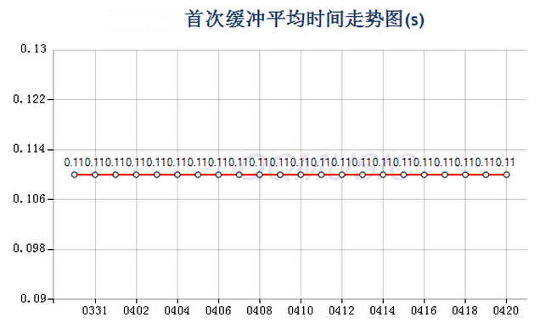

Slide 29
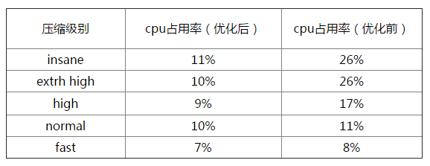
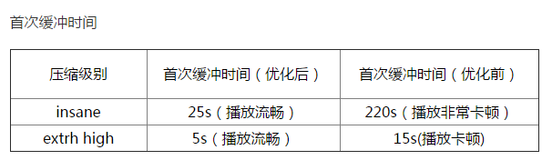
以APE为例在某款手机上进行测试结果

Slide 30
HttpDns-反劫持技术

Slide 31
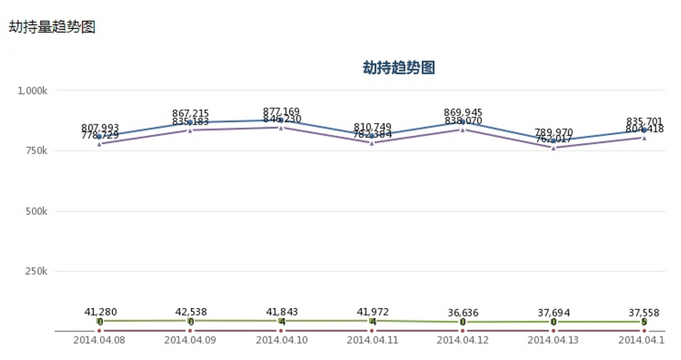

Slide 32
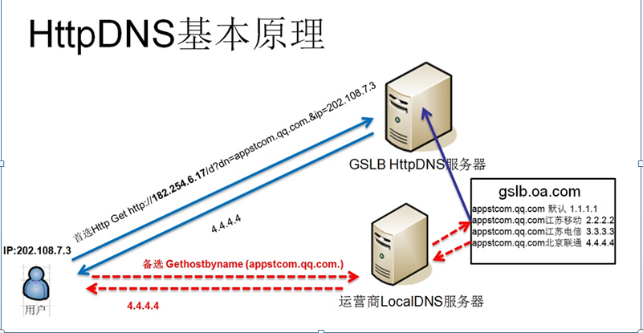

Slide 33
调度精准
实现成本低
灵活调度

Slide 34
可持续改进体系

Slide 35
目的
性能
稳定性
用户反馈

Slide 36
支持
数据
报表
分析
策略
改进灰度发布(白名单控制)
动态更新
监控

Slide 37
谢谢

Slide 38
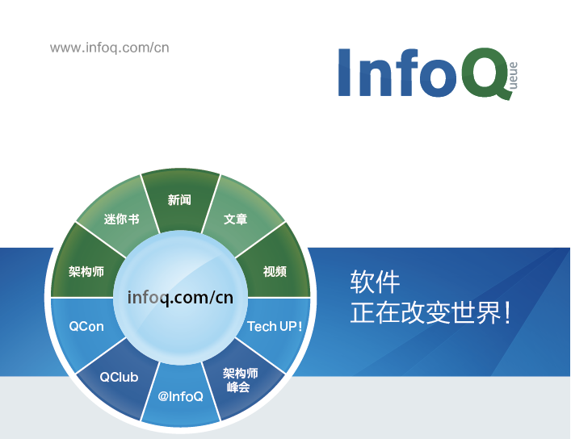


@InfoQ
infoqchina

